Slide 1
Sestra pamětnice
Sestra H.S. studovala na Střední zdravotnické škole v Turnově v letech 1970-1974.
Studium zakončila maturitní a praktickou zkouškou.
Své povolání si vybrala bez váhání, ve zdravotnictví pracovala hned po maturitě a i když je již v důchodu, pracuje jako zdravotní sestra na ambulanci dodnes…

Slide 2
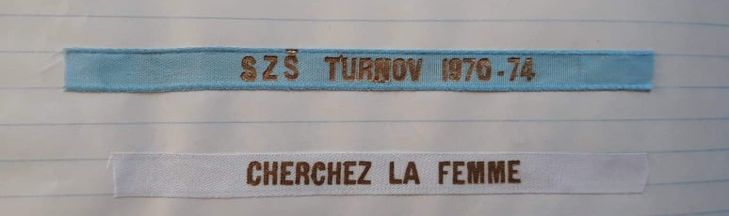
Maturitní stužka s nápisem: „Podívejte se na tu ženu.“

Slide 3
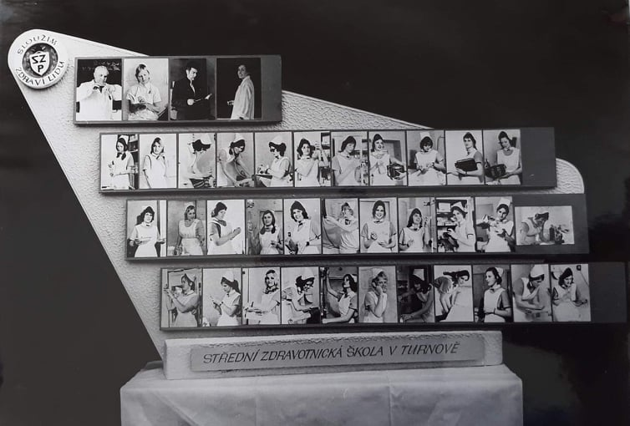
..tablo – maturantky r. 1974..

Slide 4
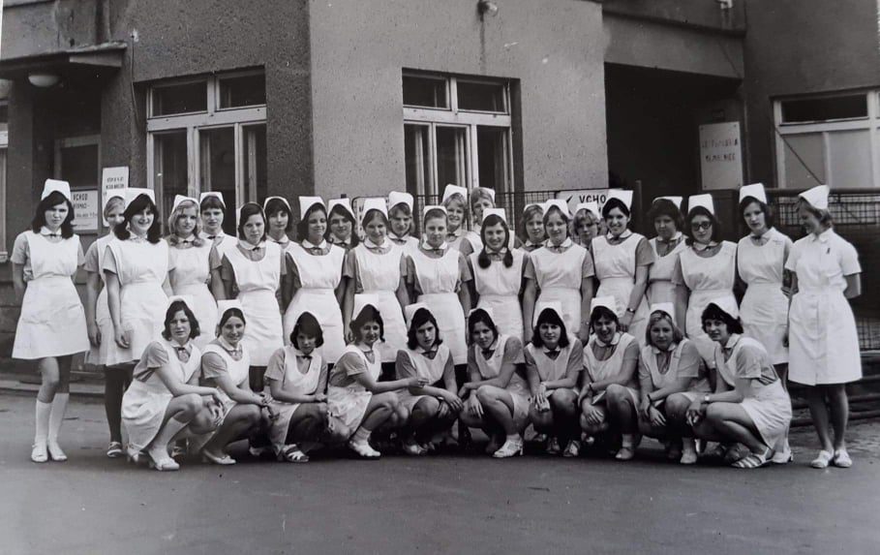
..třídní fotografie..

Slide 5
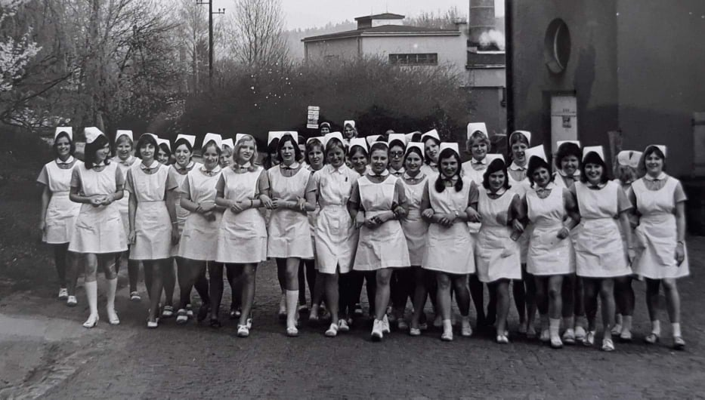
..ve třídě bylo 33 studentek..

Slide 6
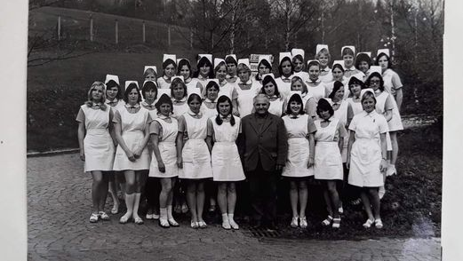

Slide 7
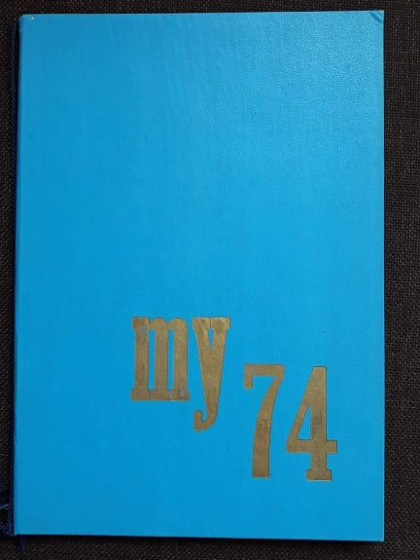
..do takových desek dostávaly studentky zdravotní školy vysvědčení..

Slide 8
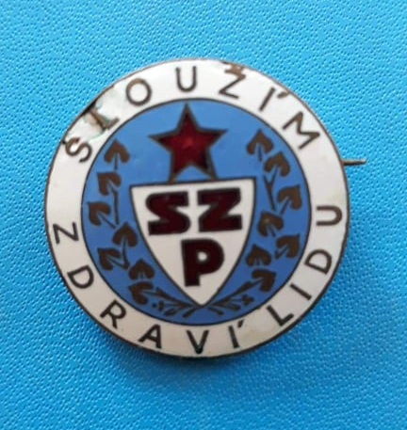
..odznak, který zdravotní sestry hrdě nosily..

Slide 9
Střední zdravotnická škola, Turnov Zdroj: https://www.florence.cz/vzdelavani/prehled-skol/liberecky/stredni-skoly/

